Slide 1
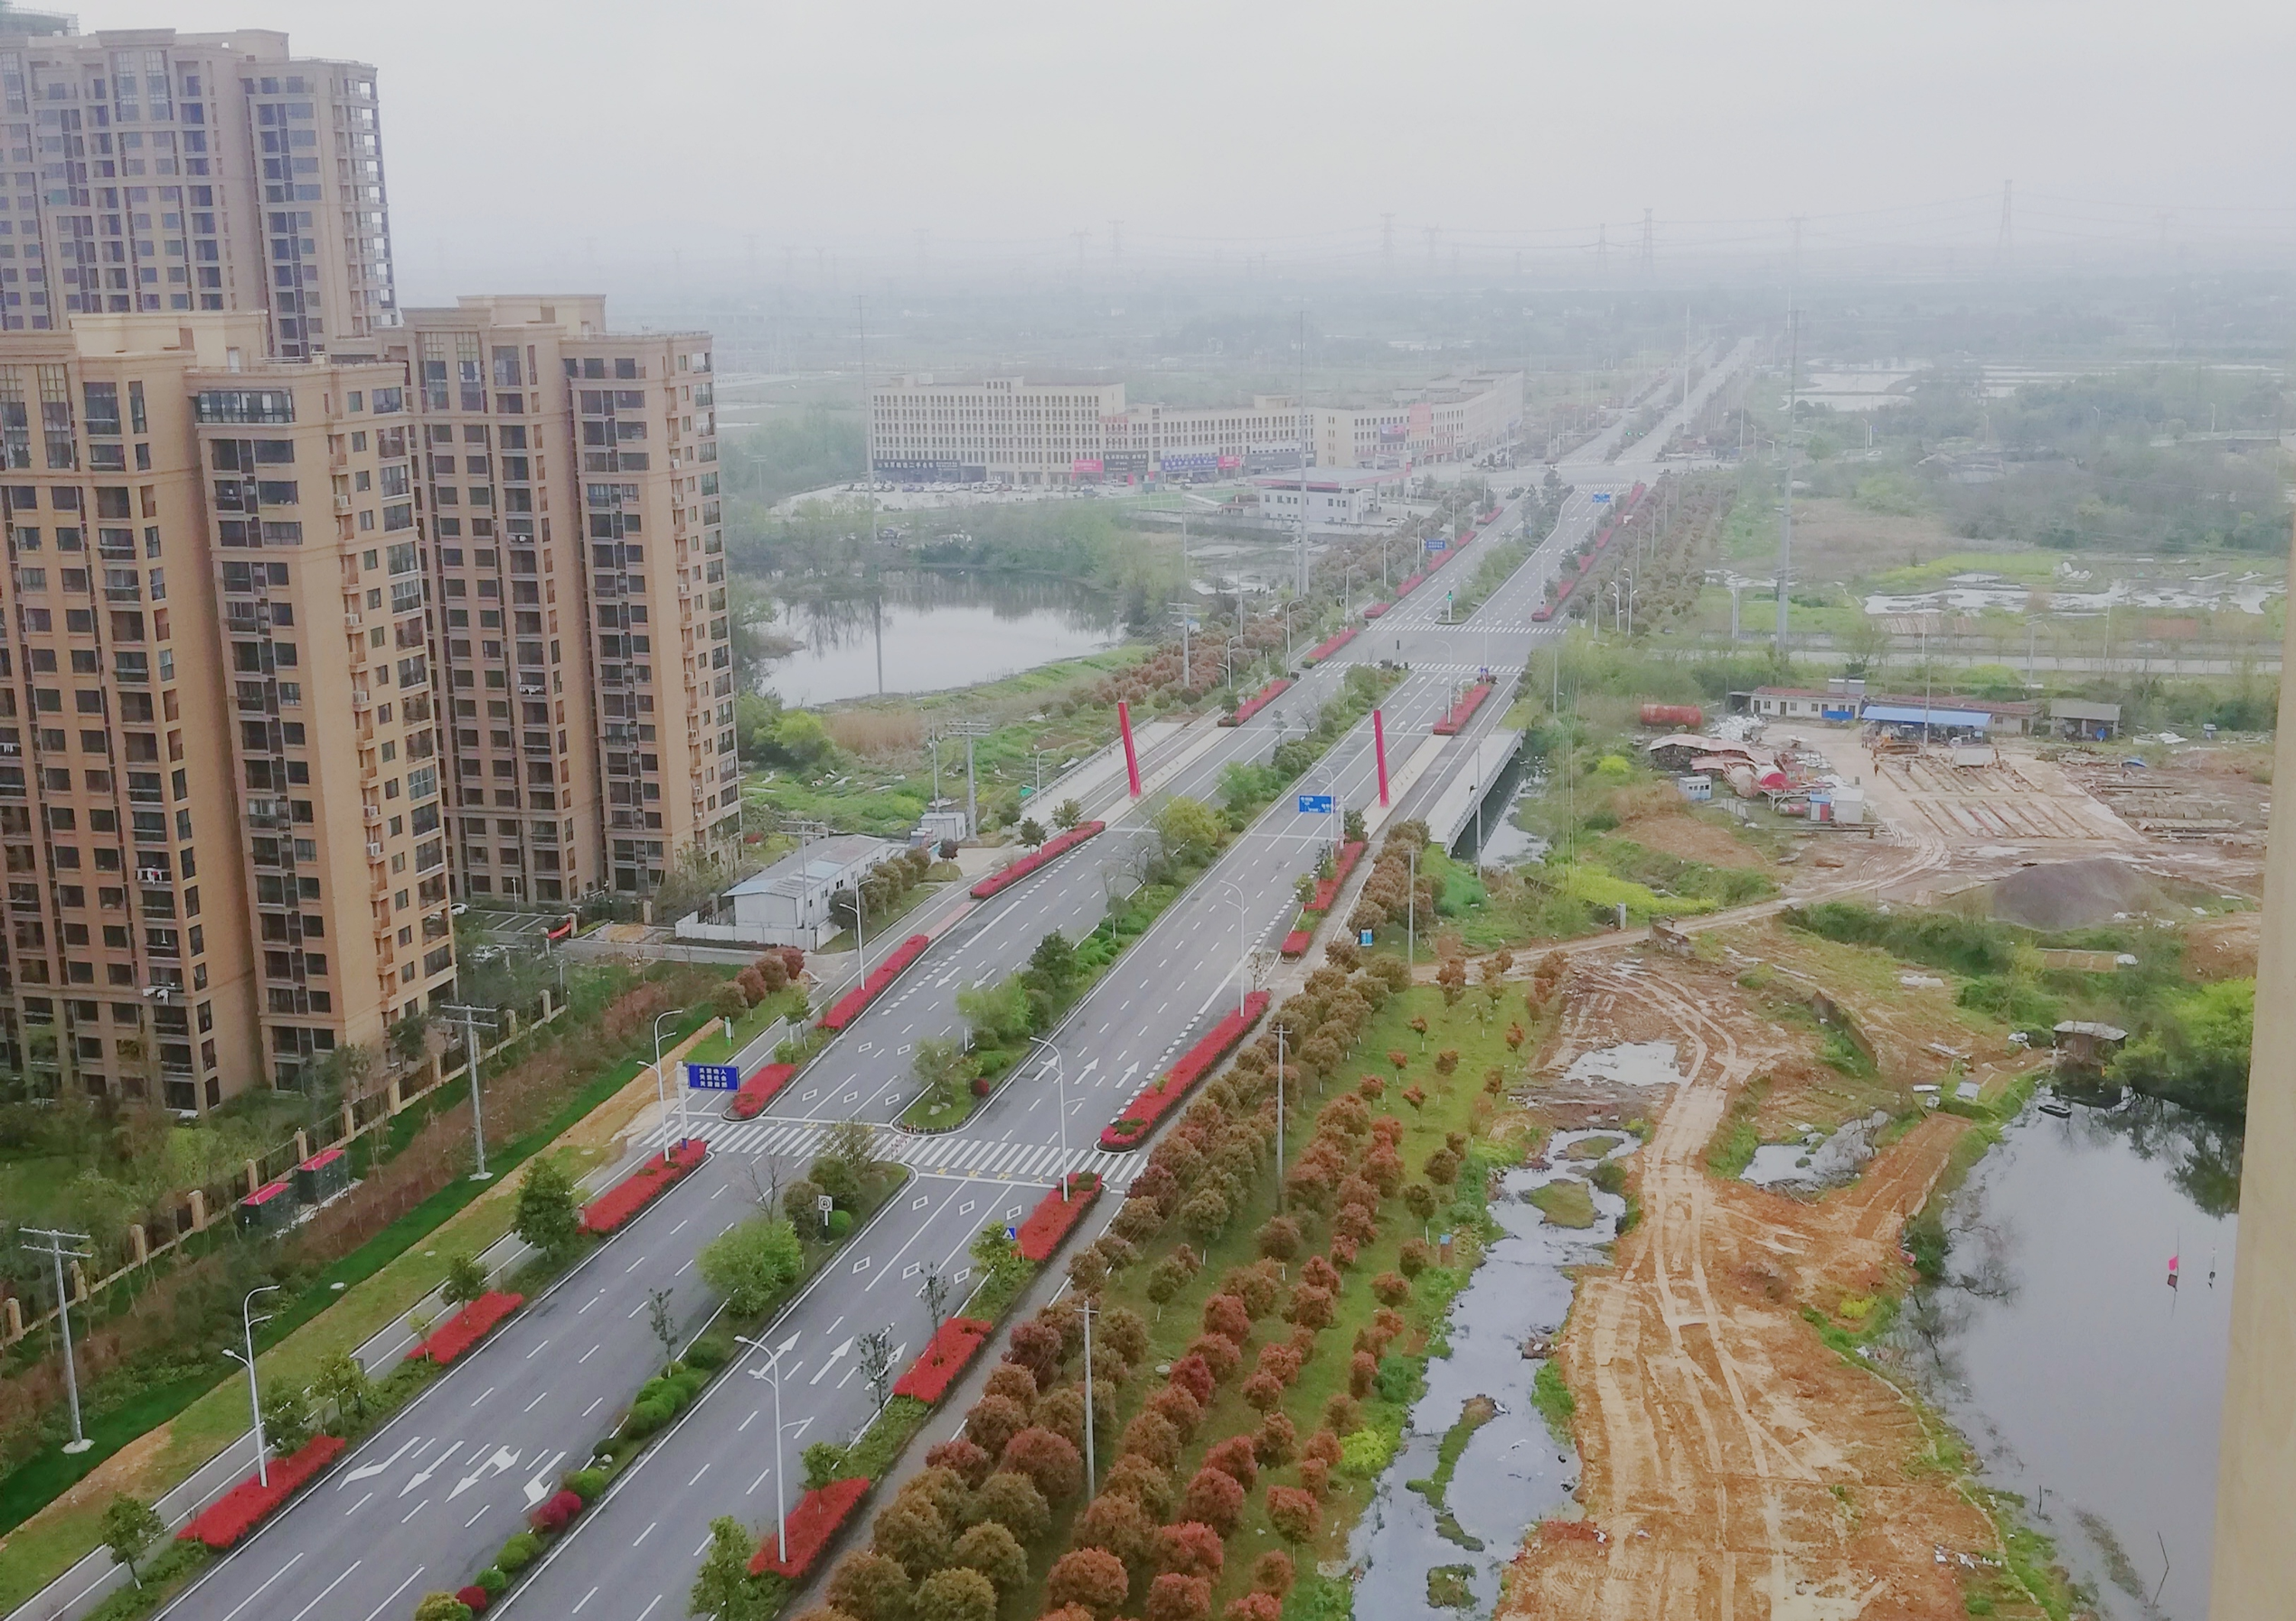

城镇化与
乡村振兴略论
第十二组
汇报人：黄昕昀
组长：李心玫
组员：曹讯；段裕；郎宇轩；虞卿磊；苏恒；王锐

Slide 2

目录
CONTENTS
城市化、城镇化与新型城镇化
PART 01
乡村振兴
PART 02
协同推进新型城镇化与乡村振兴战略
PART 03

Slide 3

1-1 城市化与城镇化的概念辨析
1-2 城镇化的“利”与“弊”
PART 01
1-3 新型城镇化
城镇化

Slide 4
1-1 城市化与城镇化概念辨析
城市化
城镇化
1.人口从乡村向城市集中的过程
1.农村人口向城镇集中的过程
2.在城市发展第二、三产业并吸纳农业人口的过程
2.在城镇发展第二、三产业并吸纳农业人口的过程
西方“工业化”积累雄厚经济基础。“城市化”早期注重大城市（纽约、伦敦），小城镇处于次要地位
具有中国特色，发端于城市化，但又不同于城市化
1984—1996年，中国建制镇的数量：2664个 18200个
本质：强调经济社会的活动中心从农村转出

Slide 5
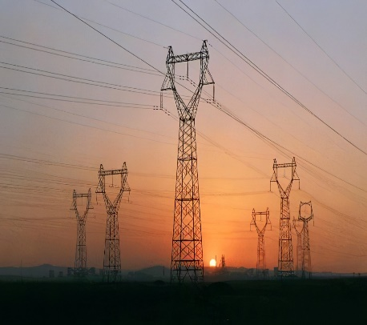
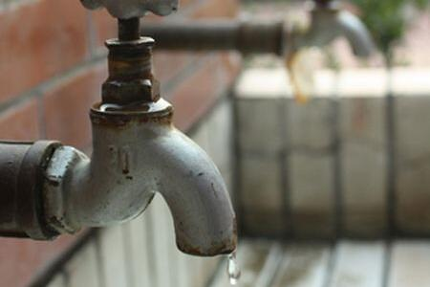
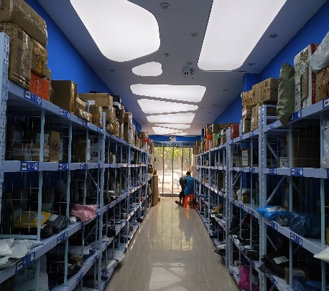

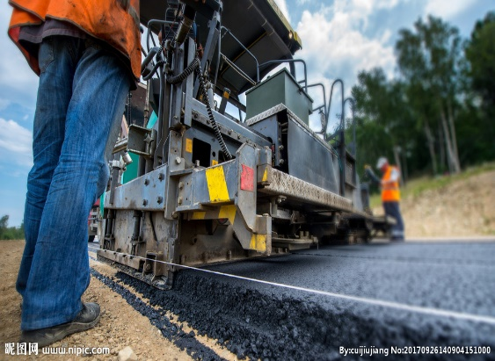

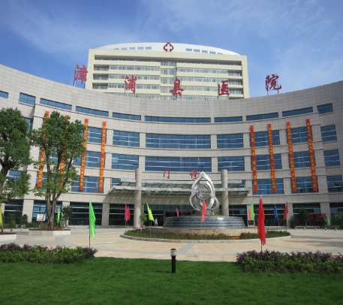
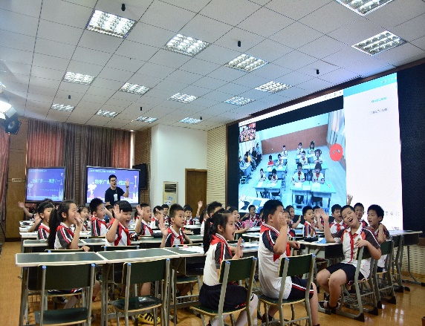
1-2 城镇化的“利”与“弊”
城镇化的“利”
摊薄建设资金需求，降低基础建设成本
改善居民生活质量
电力供应
自来水供应
集中化快递服务
高质量网络服务
道路建设
通讯铺设
医疗资源
教育资源

Slide 6
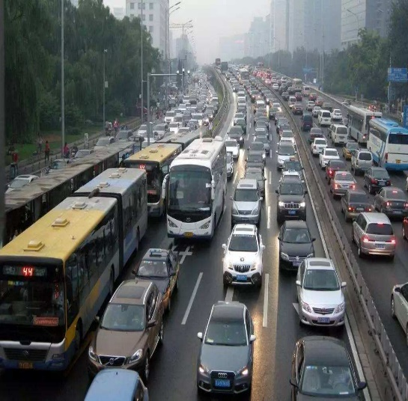
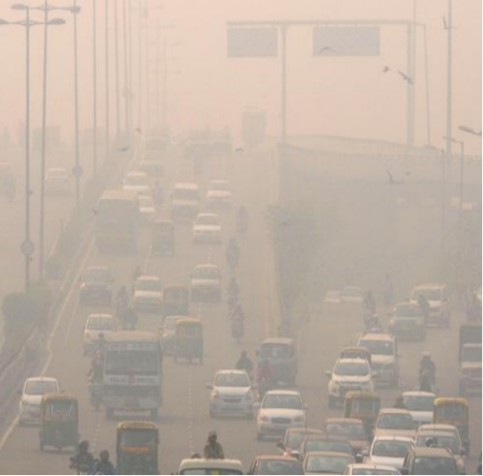
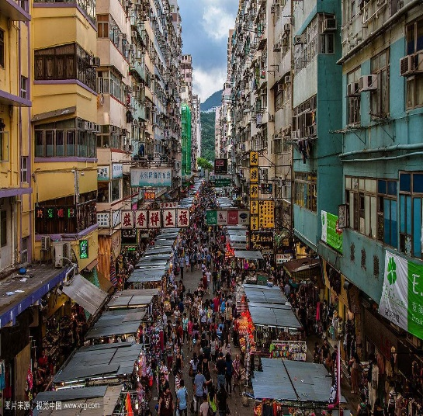
1-2 城镇化的“利”与“弊”
城镇化的“弊”
2011年，中国城镇常住人口比重首次突破50%，标志着中国城镇化进入新阶段。至2021年，全国城镇化率达到64.7%。
“大城市病”
交通拥堵
环境污染
住房紧张

Slide 7
1-2 城镇化的“利”与“弊”
城镇化的“弊”
生产要素高度非农化
“乡村病”日趋严峻、多种矛盾加剧
农村主体过早老弱化
农村水土环境污损化
乡村病（五化）
村庄用地严重空废化
乡村地区深度贫困化

Slide 8
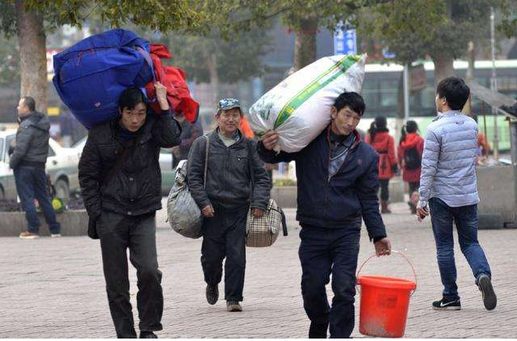
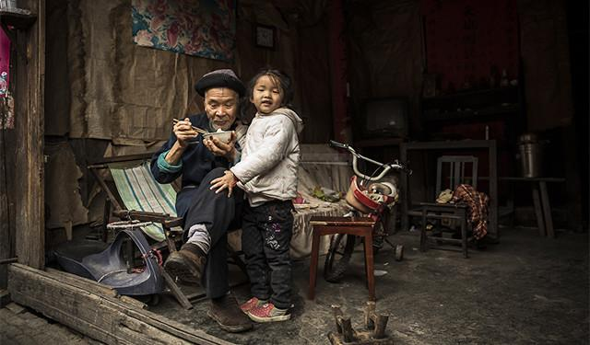
1-2 城镇化的“利”与“弊”
城镇化的“弊”
(1)土地、人口等生产要素高速非农化。
(2)农村社会主体过快老弱化
耕地年均流失近300万亩，造成了超过1亿的失地农民；据人力资源和社会保障部发布《2021年度人力资源和社会保障事业发展统计公报》，2.93亿农民工“离乡进城”。
《中国乡村振兴综合调查研究报告2021》显示，农村60岁及以上人口占比超过20%，65岁以上人口比重达13.82%。农村青壮劳力过速非农化，加剧了“三留人口”和老龄化问题，中国农村人口老龄化形势严峻。
进城打工的农村青壮年
留守老人与儿童

Slide 9
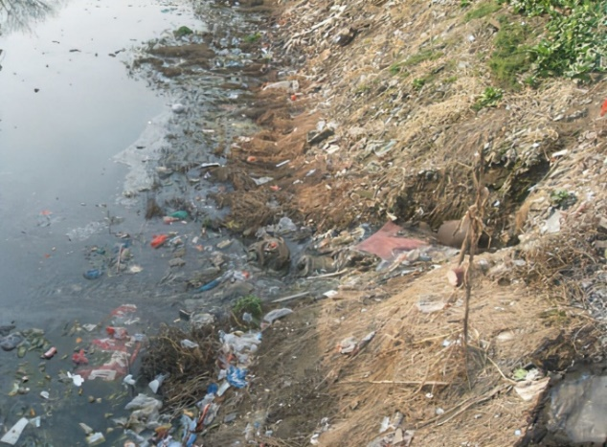
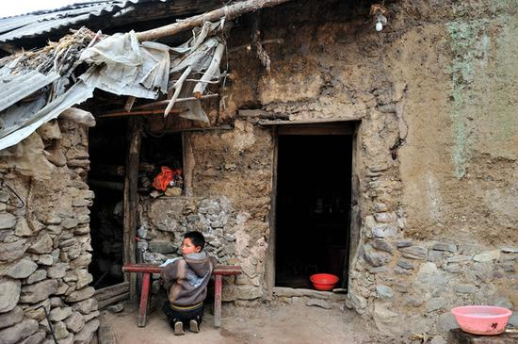
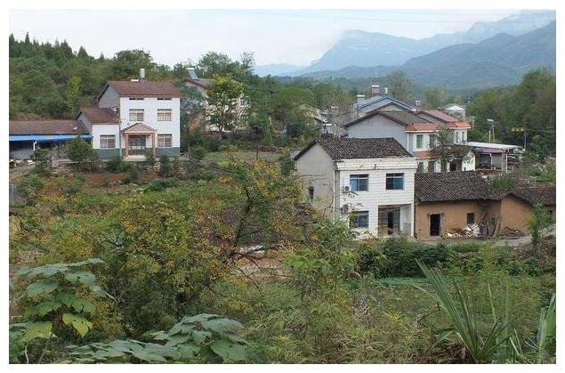
1-2 城镇化的“利”与“弊”
(4)农村水土环境严重污损化
城镇化的“弊”
城市、工业污染排放造成一些乡村地区水土环境恶化，致使河流、湖泊、农田污染事件频发，一些地方暴发“癌症村”乡村环境综合治理势在必行
(3)村庄用地严重空废化
村庄人口外出率、宅基地空废率分别大于40%和30%时，乡村空心化加剧、产生大量空心村。
水土污染
贫困家庭
(5) 部分乡村地区深度贫困化
乡村贫困化是城乡地域不平衡、不充分发展，导致特定区域乡村要素短缺、结构失调、能力衰弱的自然-经济-技术退化过程。
农村空置宅基地

Slide 10
1-3 新型城镇化
早期城镇化
新型城镇化
扬弃
20世纪80年代开端
升华
党的十八大提出
片面强调小城镇优先发展的战略
强调大中小城市与小城镇协调发展
片面强调城镇外延扩张
注重城市与城镇功能的完善
具有盲目性，为城镇化而搞城镇化
注重全方位评价，发挥效益对规划的引领作用
自下而上的自发力量
将市场机制的自发力量与政府规划的自觉力量有机结合

Slide 11
2-1 乡村振兴战略的提出
2-3 乡村振兴的实现路径
PART 02
乡村振兴

Slide 12
2-1乡村振兴战略的提出
背景
历史背景：乡村的发展历史就是近现代中国发展历程的缩影。而随着社会生产力的迅猛发展特别是科技革命的突飞猛进和社会结构的急剧转型，以及由此伴随着人口迁移与集聚、城市的兴起与乡村的衰落，使得乡村振兴的提出呼之欲出
现实背景：中国特色社会主义进入新时代，社会主要矛盾发生了新的变化，突出表现为城乡区域发展的不平衡问题。乡村社会的整体衰落是乡村振兴提出的必要前提，乡村发展与国家发展之间具有紧密的内在逻辑关系
过程
2017年，习近平总书记在党的十九大报告中阐述坚持新发展理念这一基本方略时首次提出了“实施乡村振兴战略”，随后2018年中央一号文件也相继发布，《乡村振兴战略规划（2018-2022年）》更是对其做出了重大战略部署
2022年，习近平总书记在党的二十大报告中提出，要全面推进乡村振兴，坚持农业农村优先发展，巩固拓展脱贫攻坚成果，加快建设农业强国，扎实推动乡村产业、人才、文化、生态、组织振兴，全方位夯实粮食安全根基，牢牢守住十八亿亩耕地红线，确保中国人的饭碗牢牢端在自己手中。

Slide 13
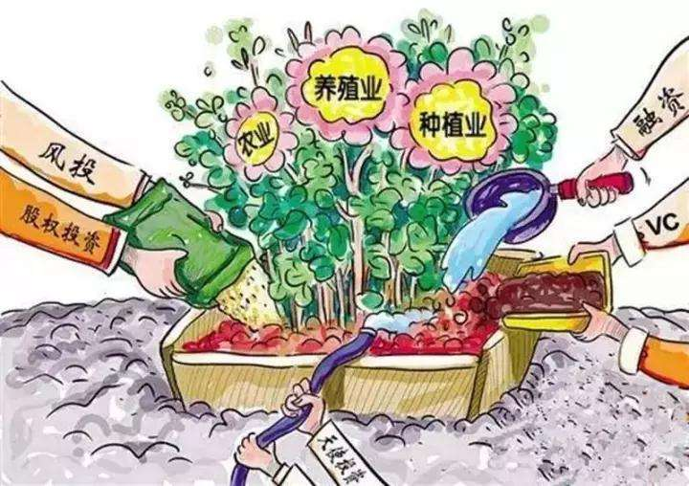
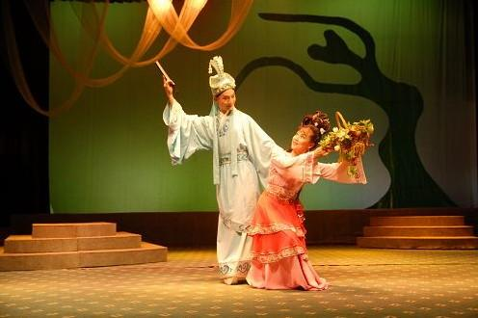
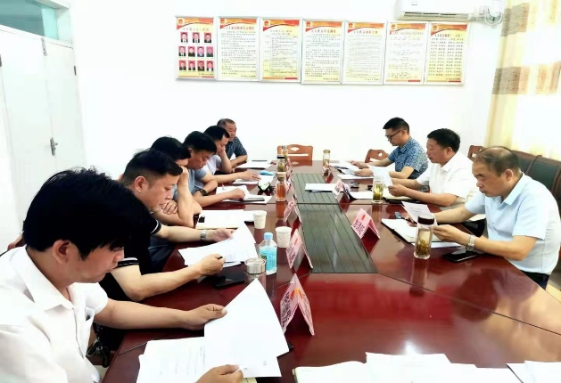
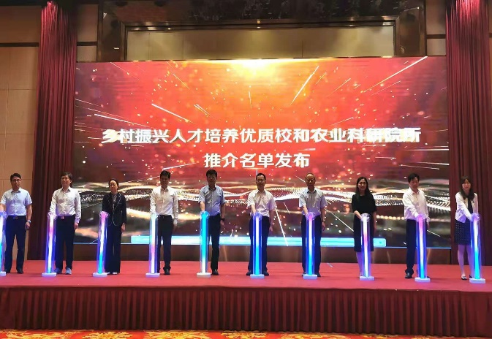
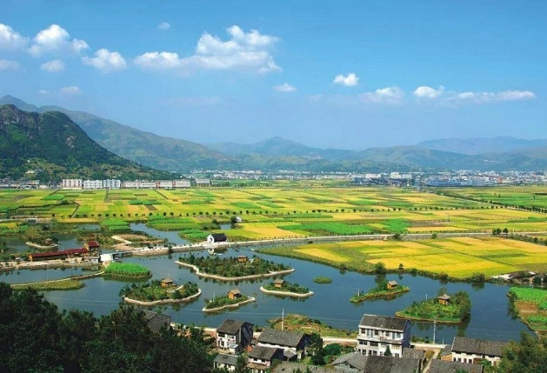
2-2乡村振兴的实现路径
产业振兴
文化振兴
组织振兴
人才振兴
生态振兴

Slide 14
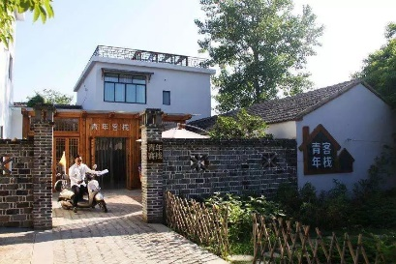
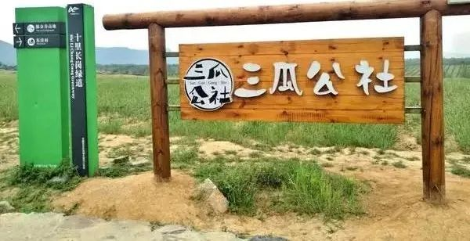
2-2乡村振兴的实现路径
产业振兴
—— 乡村振兴的重要基础
示范案例：
以“三瓜公社”为代表的“电商特色产业模式”
意义：
1.是乡村全面振兴的基础和重中之重；
2.是巩固拓展脱贫攻坚成果的根本之策；
3.是畅通城乡经济循环、构建新发展格局的重要内容。
地处安徽省合肥市巢湖市半汤街道的“三瓜公社”，占地总面积 10 平方公里左右，包括半汤街道部分区域以及周边十余个村，其中一期重点开发冬瓜民俗村、南瓜电商村以及西瓜美食村。
2017 年 7 月，“三瓜公社”被评为安徽省首批特色小镇第一名，2017 年接待游客量超过 500 万人次，其中各地考察人员超过 30 万人次
当前我国产业振兴存在的问题：
产业门类不全、产业链条较短、要素活力不足和质量效益不高等……
解决方案：
因地制宜、突出特色
市场导向、政府支持
融合发展、联农带农
绿色引领、创新驱动

Slide 15
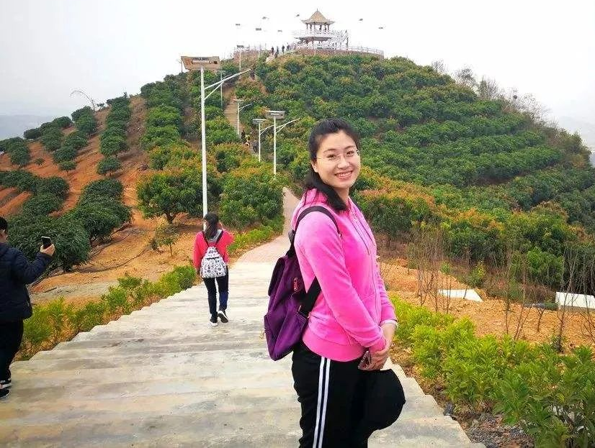
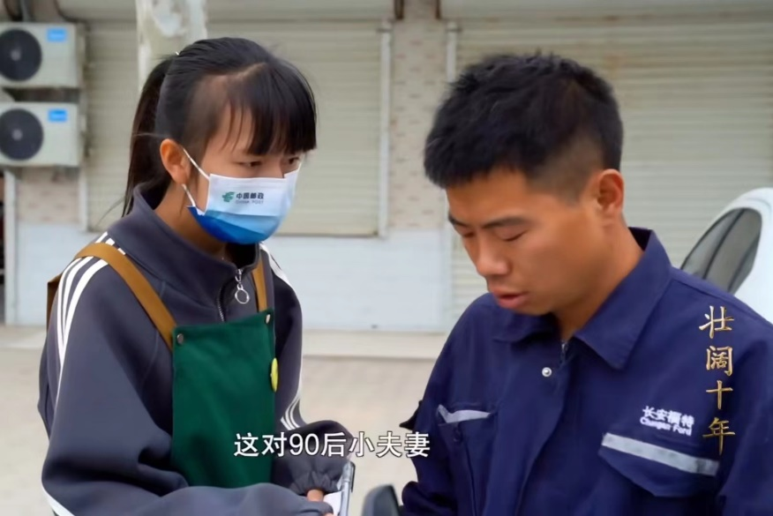
2-2乡村振兴的实现路径
人才振兴
—— 乡村振兴，关键在人
完善农村实用性人才培育机制
打造一支懂农业、爱农村、爱农民、本领过硬的干部队伍
农业经营主体和农产品深加工管理人才，农村电商和涉农懂市场的经纪人人才，农业科技攻关和农业技术推广人才……
百坭村第一书记——黄文秀
山东聊城：“辣椒专业户”任召坤、崔广丹夫妇

Slide 16



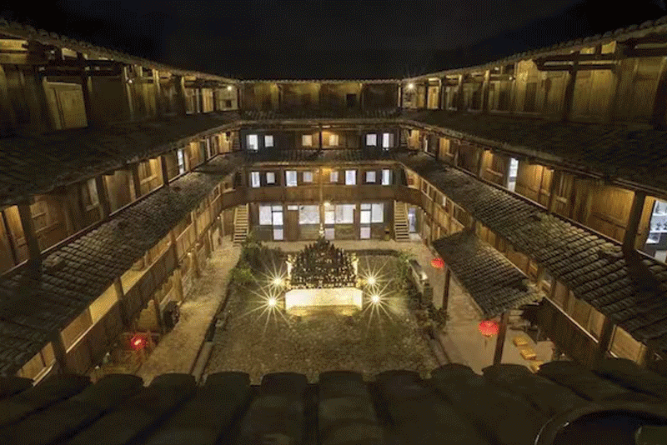
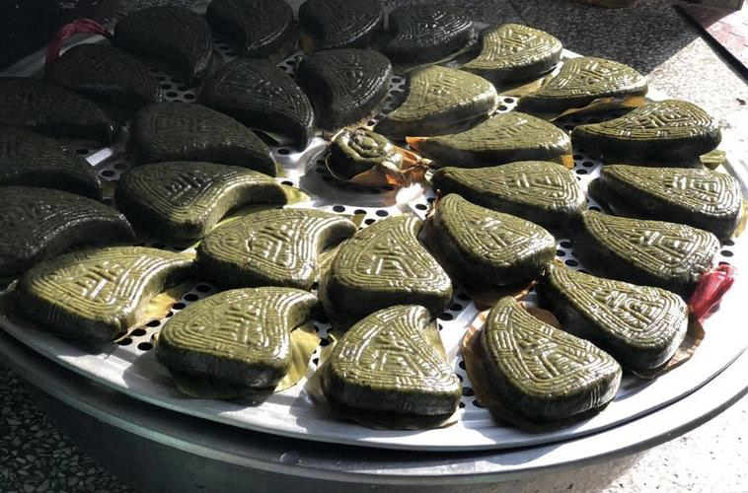
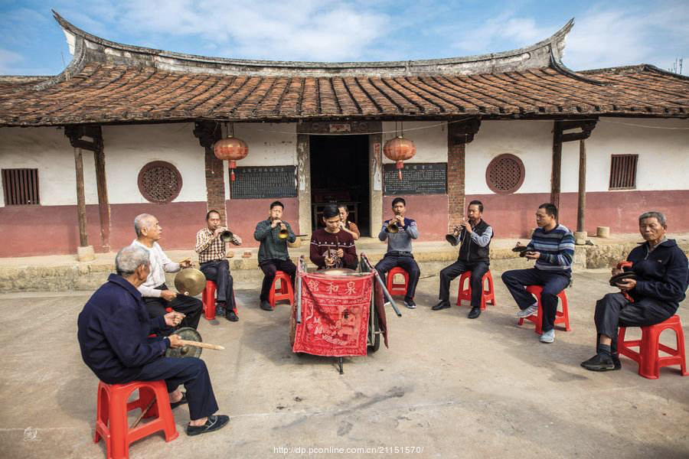
2-2乡村振兴的实现路径
文化振兴
—— 乡村振兴的灵魂
传承创新优秀传统文化
发展文化产业助力乡村富裕
林溪村：“保护中促进开发，在开发中落实保护”
坎下村：打造“博物馆+民宿”，让传统建筑“活”起来
1.打造民俗博物馆，丰富文化体验
林秉汉故居
明朝抗倭遗址-林墩寨
2.改造传统民宿，感受土楼生活
鼠曲粿
鼠曲粿

Slide 17
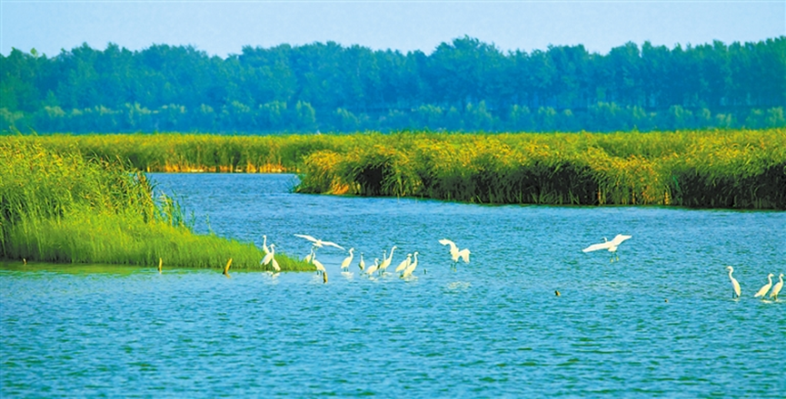
2-2乡村振兴的实现路径
生态振兴
—— 推动乡村振兴的重要着力点
示范案例：
1.单县浮龙湖生态文化旅游度假区
2022年五月，《乡村建设行动实施方案》发布：要树立绿色低碳理念，促进资源集约节约循环利用，推行绿色规划、绿色设计、绿色建设，实现乡村建设与自然生态环境有机融合。
措施
（一）加强顶层设计，形成乡村生态环境管理合力
（二）建立生态文明的规划思维，科学指导乡村振兴
2.河源市紫金县南岭镇人居环境整治
（三）加大农村环境综合整治力度，推进乡村生态振兴
（1）引导村民规范圈养，规划家禽圈养用地，改变农村禽畜粪便乱排、乱流等环境污染现象
（2）加快推进农村生活垃圾长效治理，优化垃圾处理设施建设，逐步对原有垃圾收集点摆放单个或多个垃圾桶等情况进行逐个改造和修缮
（四）总结提炼生态振兴模式和经验，加强试点示范，典型引路

Slide 18
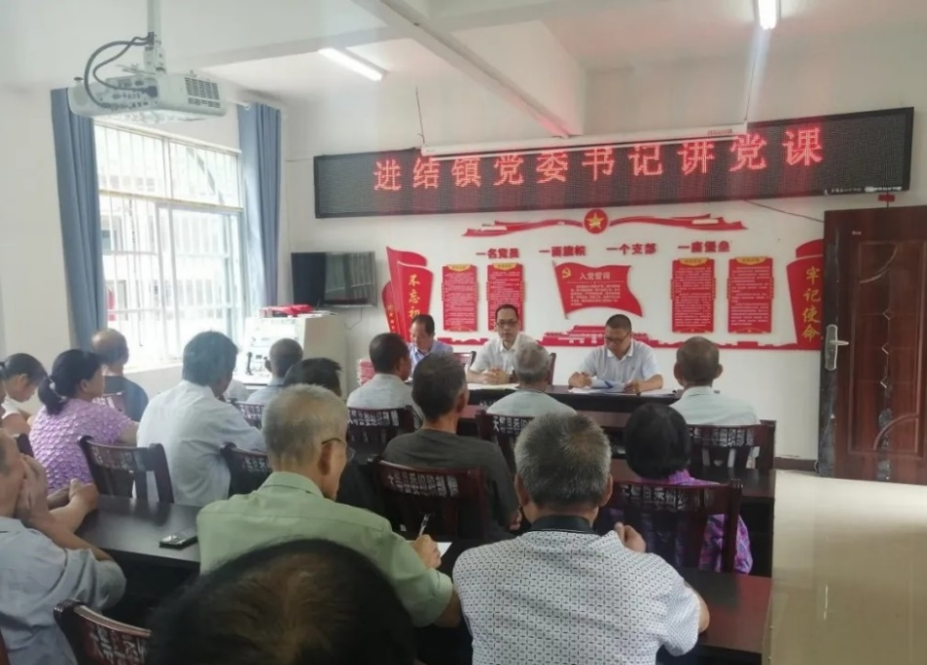
2-2乡村振兴的实现路径
组织振兴
—— 乡村振兴的“第一工程”
措施
天等县进结镇：村干“职业化”管理
（一）领导与服务并重
“党来自人民、植根人民、服务人民，一旦脱离群众，就会失去生命力。”
（二）约束与激励并重
约束，就是要强化农村基层党组织纪律和规矩；激励，就是建立适当的激励机制以促进干部创业干事的激情，避免农村基层党组织死气沉沉的现象。
（三）外引与内培并重
外引，就是从外部引进人才；内培，则是要从农村内部培养党员后备干部，这是加强农村基层党组织建设的根本途径
“周一布置，周五总结” “每日值班，每月谋划”

Slide 19
3-1 新型城镇化与乡村振兴的关系
3-2 未来展望
PART 03
协同推进新型城镇化与乡村振兴战略

Slide 20
3-1 新型城镇化与乡村振兴的关系
矛盾
新型城镇化
乡村振兴
and
协同
城镇化与乡村振兴的矛盾与问题
城镇化与乡村振兴的协同性
（1）城乡经济社会发展的各种规划之间缺乏协调，城乡规模结构和空间分布尚不合理；
（2）农村人口进城容易留城难，“候鸟式”迁移现象较为突出；
（3）农村人口单向流出，乡村振兴需要的人力资源和专业人才较为缺乏；
（1）两者的目标相同，都是为了实现现代化，任务相同，都是为了缩小城乡差距、促进城乡融合发展。
（2）两者在推进过程中具有相通点和共同面。
（3）两者相互影响，互相促进。城镇化是乡村振兴的助推器，乡村振兴是新型城镇化的必然结果。

Slide 21


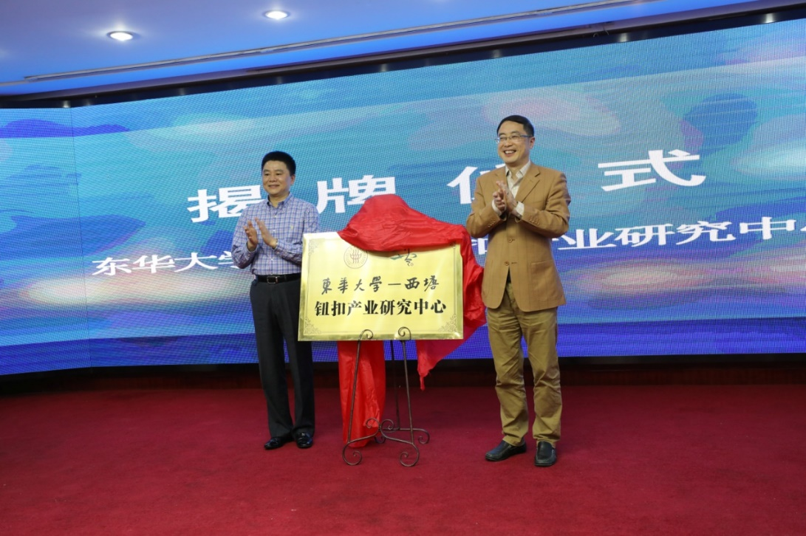
3-2 未来展望
活用“设计” ——打造文创IP，建设文化空间，助力产业升级
基于当地传统文化
打造文创IP
以当地特色为依托进行整合设计
建设文化空间
将传统非遗与智能设计结合
助力产业升级
石排镇潮玩乡村设计大赛
杭州东山村纸博物馆
东华大学——西塘纽扣产业研究中心

Slide 22

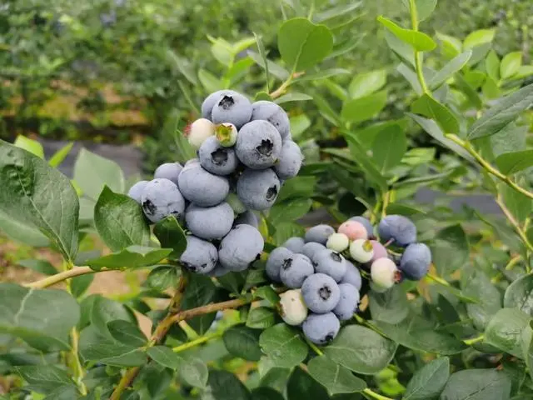
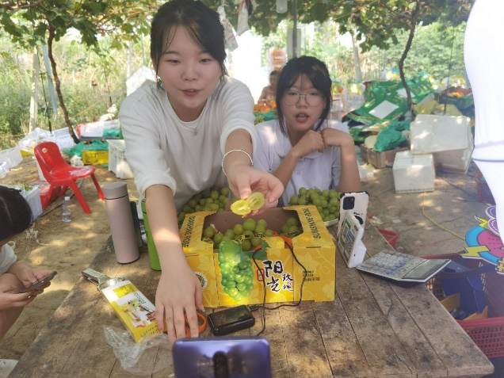
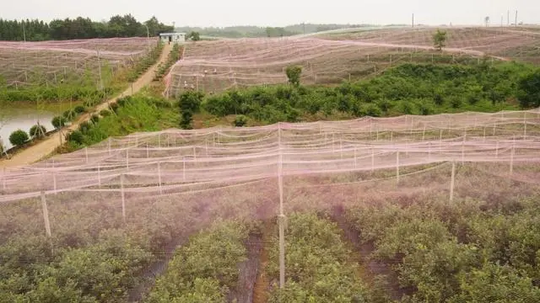
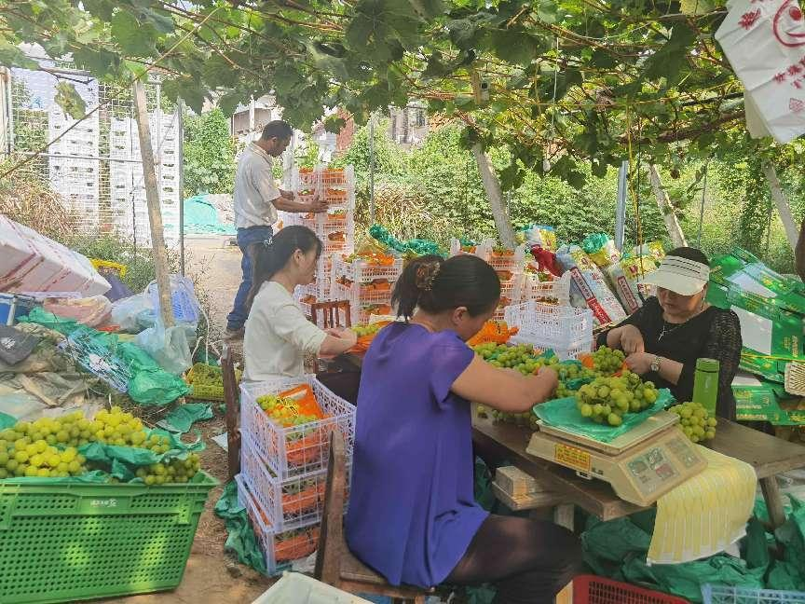
3-2 未来展望
没有特色产业怎么办？
南陵县工山镇：种蓝莓葡萄不够特色，但有用！！！
蓝莓园
“阳光玫瑰”助农直播

Slide 23
感谢观看！
Thanks

